Slide 1
阴极保护专家系统在长输管道及船舶和海洋设备领域的应用

Slide 2
背景介绍
阴极保护专家系统整体解决方案
阴极保护专家系统在长输管道中的应用
阴极保护专家系统在船舶及海洋设备中的应用

Slide 3
背景介绍

Slide 4
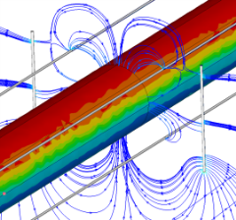
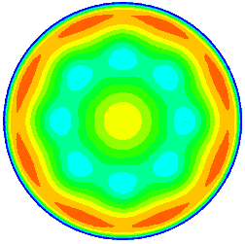
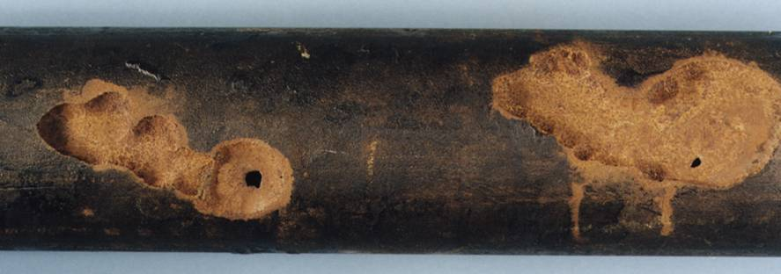
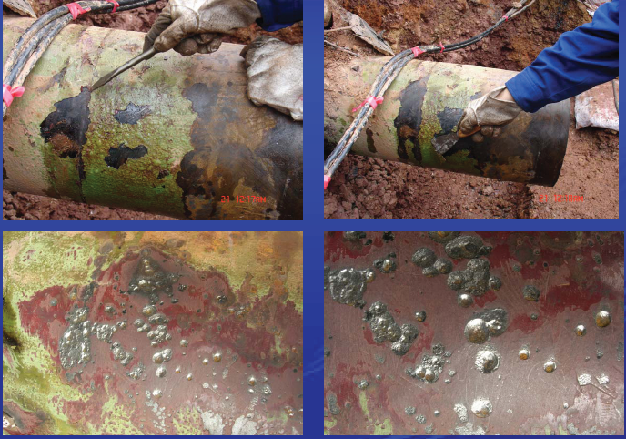
管网现状及挑战
建设速度快
服役时间长
外部环境复杂
管道公共走廊相互干扰
外界杂散电流干扰严重
安全事故频发
基于经验设计不理想
评估手段单一
国外已成熟应用计算机仿真技术，优化管道、储罐等阴保系统设计，交直流杂散电流干扰仿真计算评估及优化缓解设计！

Slide 5
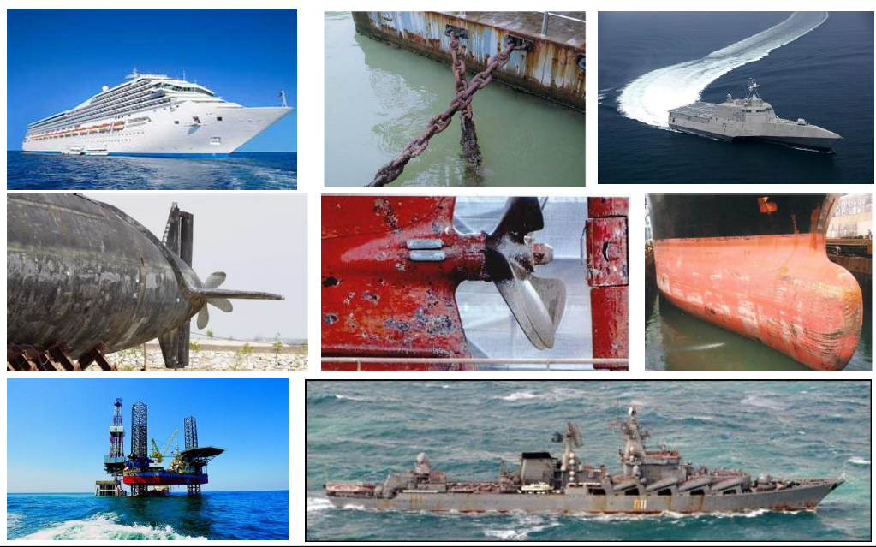
船舶及海洋设备设施阴极保护技术现状
  海洋属于重腐蚀环境，船舶、海上平台等设备设施腐蚀问题突出
  阴极保护设计基于经验设计为主，通过馈电试验进行设计验证、优化
  对于复杂结构评估难度较大
  对于不同工况综合评估难度较大
  设计方案效果评估不直观，无法量化
  设计周期长
  难以实现精确设计

Slide 6
阴极保护专家系统整体解决方案

Slide 7
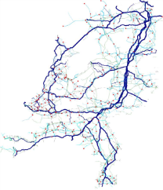
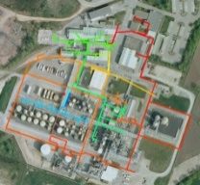
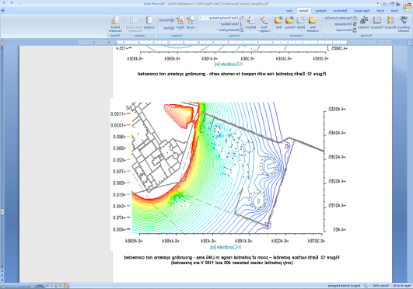
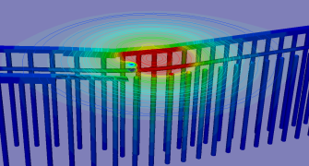
阴极保护专家系统
软件 | 应用 | 有效距离
Elsyca V-PIMS | 管道完整性管理 （管道、防腐体系、介质环境、外界管道、复杂电环境、维护管理信息等） | > 10,00 km
Elsyca CatPro | 管道阴极保护优化设计 HVDC、轨道交通等杂散电流干扰计算评估 受干扰管段缓解方案优化 | 100 km
Elsyca IRIS | HVAC交流输电线干扰计算评估 交流干扰缓解方案优化 | 100 km
Elsyca CPMaster | 船舶、海上平台、储罐、套管穿越段等阴保设计及分析 | 1 km

Slide 8
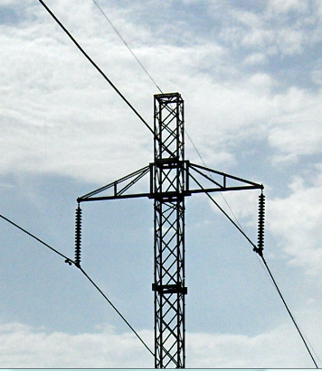
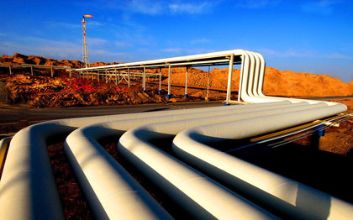
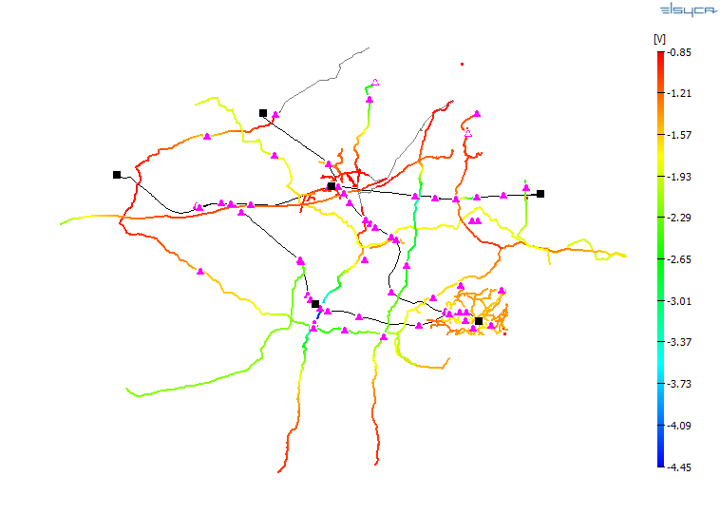
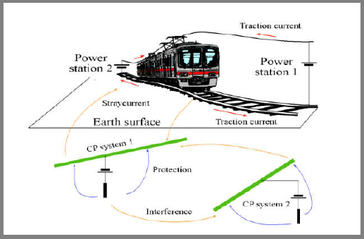
CatPro应用介绍
软件特点
支持多管网计算
支持多种类的阴极保护系统
支持多直流杂散电流干扰求解
提供标准管路数据库
可以分段定义管路特性
涂层老化模型
计算管路的径向电流和轴向电流密度分布
支持数据库自定义扩充
计算管-地通断电电位，土壤电势分布。

Slide 9
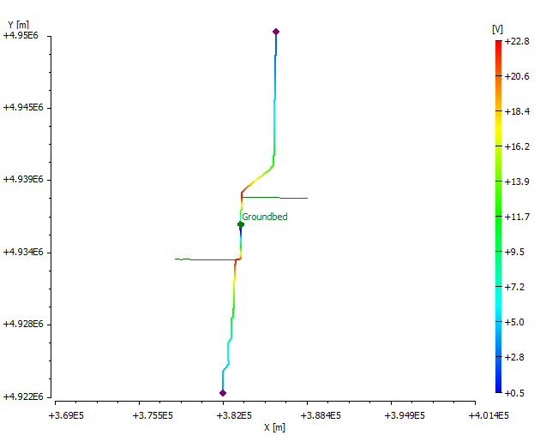
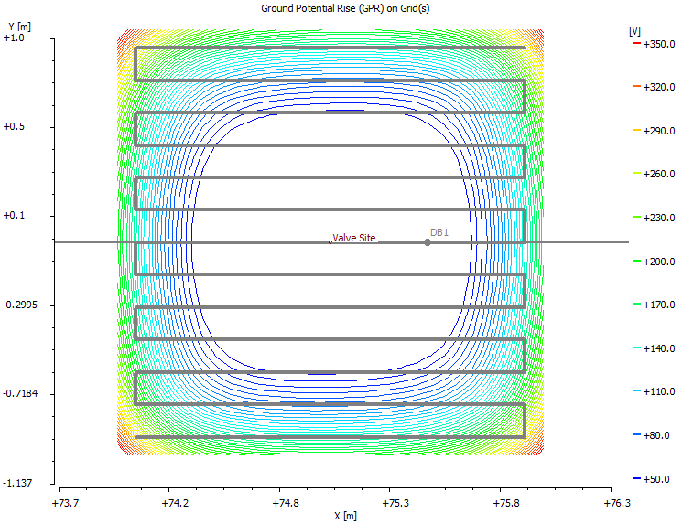
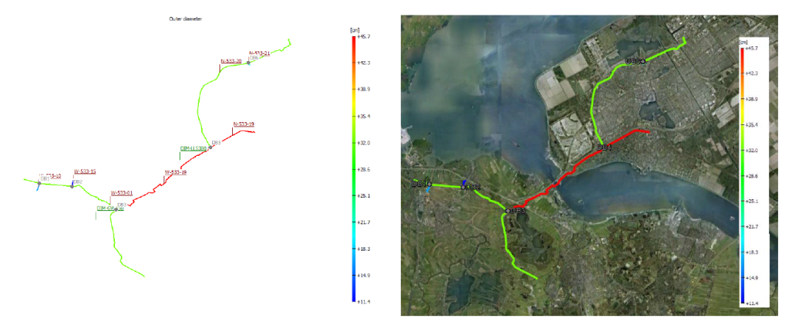
IRIS应用介绍
支持多管道、多输电线
管道技术参数可以分段定义
杆塔技术参数可以分段设置
自动故障模拟
匹配接地电阻自动计算塔脚长度和半径
计算管网上由于避雷线、杆塔、接地极和单相接地电阻干扰引起的电流/电位
缓解优化缓解技术（管道间搭接或者阻抗联接、绝缘接头、分散式接地、分布式阳极接地、梯度控制垫 等）
可以计算在整个管网上的变化电压、涂层耐受电压、远地电位、电流密度和纵向电流
可以计算地电位分布，接触和跨步电压
实现所有计算结果可视化（LEF、感应电压/电流、电流密度、涂层应力电压、地电位分布 ），使用二维图和一维随长度变化图

Slide 10
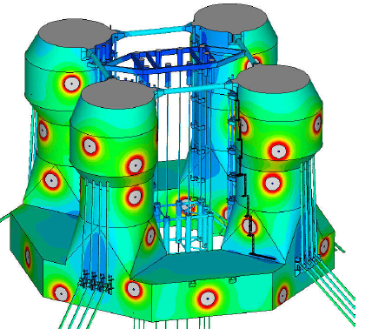
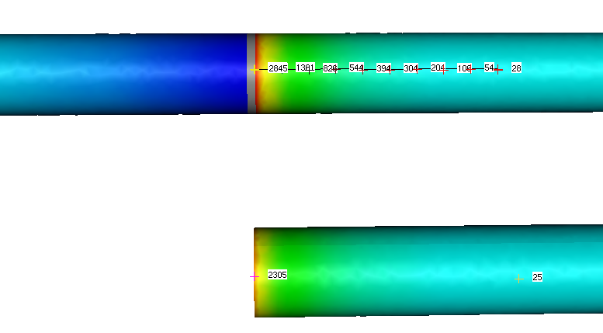
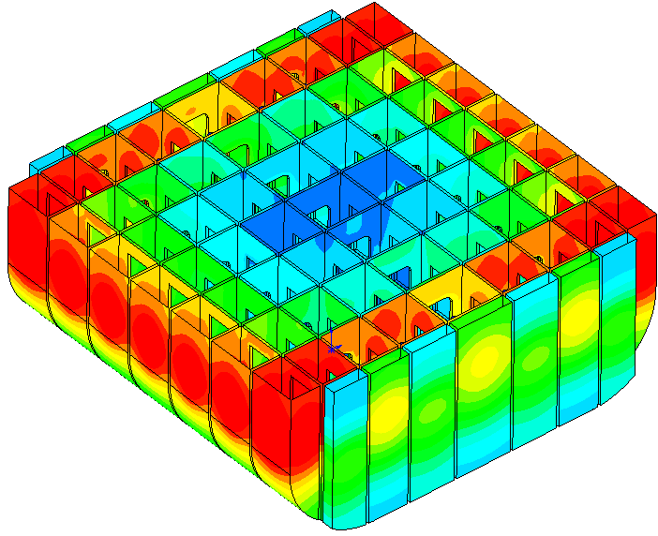
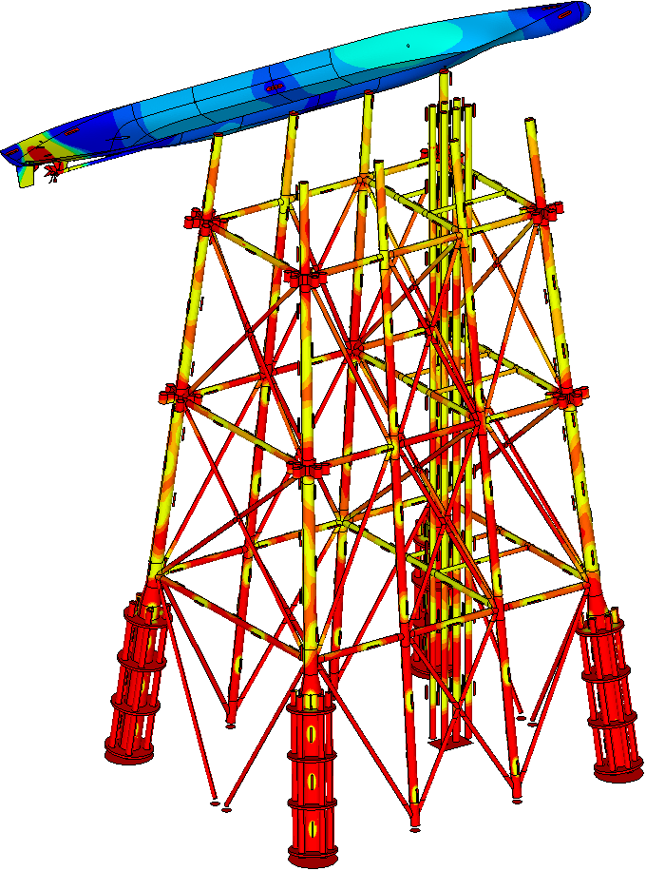
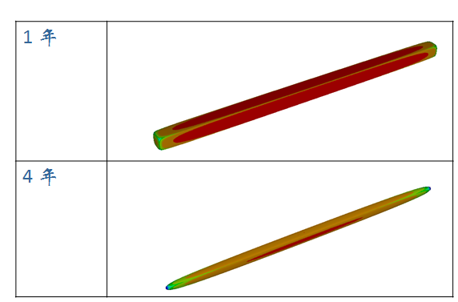
CP Master
革命性的3D阴极保护设计和优化软件
适用范围：管道、储罐、船舶、海上石油平台等
阴极保护方式: ICCP & SACP两种保护模式
可考虑如下因素：
1）任意复杂形状的全3D模型
2）第三方阴极保护系统的干扰
3）欧姆降的影响
4）阳极和阴极的极化行为
5）多层土壤模型（电阻值变化）
6）金属溶解行为（基于法拉第定律）
7）外部电网的影响
… …
输出
管道等保护体电位分布和电流密度分布、地电位分布、阳极消耗速率等
Notes:
Features
ICCP & SACP or combination thereof
ohmic drop effects
Multiple domains (seawater, soil, different resisitivities)
Anodic and cathodic reaction polarization behavior
Controlled voltage and current sources
Detailed calculation of structure-to-electrolyte potentials, metal loss and anode consumption rates
Floating electrodes
Resistive electrodes
Rectifier power requirements
Automatic time-dependent coating degradation and anode shrinkage calculations
Current and potential distribution profiles

Slide 11
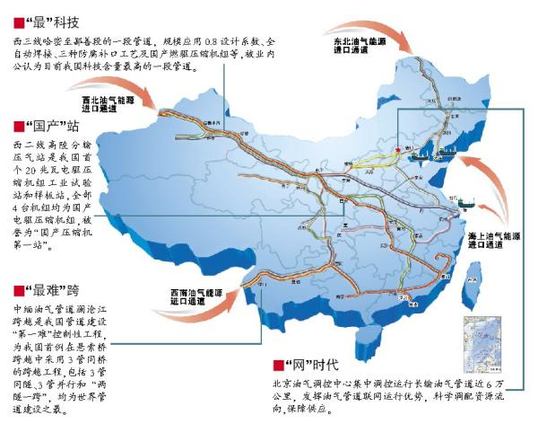
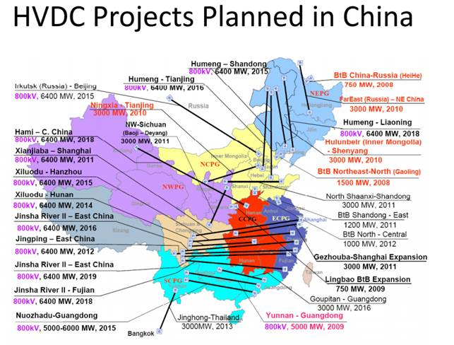
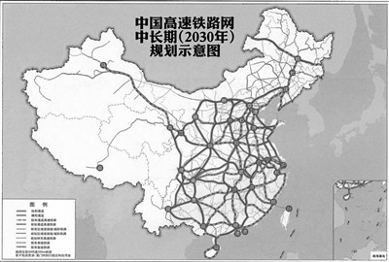
V-PIMS平台与管道完整性管理
Elsyca V-PIMS是一个基于油气管道系统的完整性管理与模拟仿真平台。通过计算机建模将所有管网信息进行科学化统一管理。对于整个管网的阴极保护情况进行仿真计算分析，将仿真计算结果和实际的测试数据结合起来，可以及时发现管道运行过程中出现的杂散电流干扰、阴极保护电位异常、防腐层缺陷与老化、高风险区域等情况。指导优化调整阴极保护电流输出、采取适当干扰缓解措施、防腐层修复等手段来改善管道保护效果，确保管道安全。

Slide 12
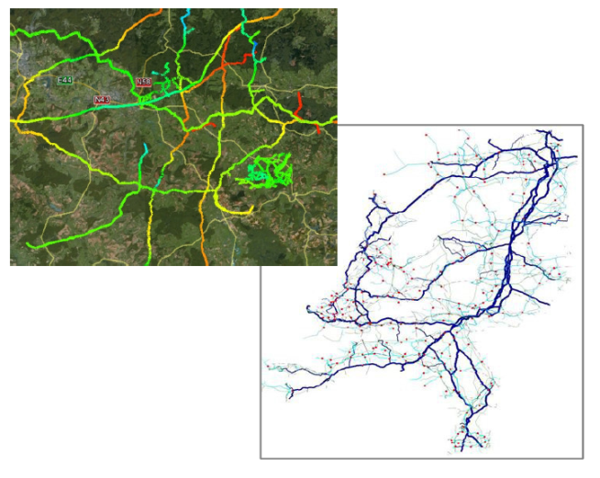
V-PIMS平台的基本内容
涂层评估
阴保数据
内检ILI数据
数据收集
前评价
计算模型
阴保仿真模拟软件
分析方法(边界元/有限元)
分析以下事项
  核查检测数据值
  基于真实电位和腐蚀速率
  确定高风险区域
预测可能发生的情况
后评价
分析腐蚀速率
统计数据/概率
标准API RBI 581/ASME B31G

Slide 13
阴极保护专家系统在长输管道中的应用

Slide 14
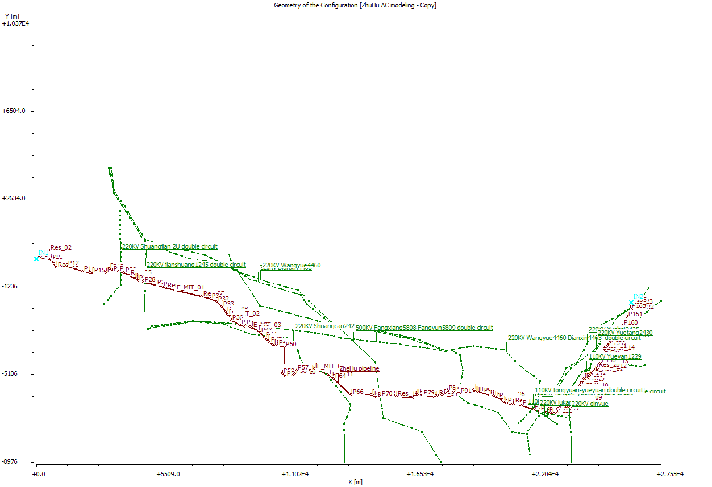
长输管道受杂散电流干扰
-参数收集-模型创建
1 | 长度 | 34.6Km
2 | 管材 | L450
3 | 管径 | 813mm
4 | 壁厚 | 14.3mm
5 | 防腐层 | 类型：3PE 厚度：3.7mm 面电阻：10⁸Ω∙m²
7 | 阴极保护方式 | 强制电流
8 | 绝缘接头 | 管道起点和末点分别设置一个
9 | 管道埋深 | 1.2m

Slide 15
长输管道受杂散电流干扰
-参考标准
根据NACE SP0177-2014《减轻交流电和雷电对金属构物和腐蚀控制系统的措施》 规定，交流感应电压不应超过安全极限15V；
根据GB/T 50698-2011《钢质管道交流干扰防护技术标准》规定，当管道上的交流干扰电压不超过4V时，可暂不采取防护措施，超过4V时，应采用交流电流密度进行评估。
交流干扰程度判断指标
交流干扰程度 | 弱 | 中 | 强
交流电流密度（A/m²） | <30 | 30~100 | >100

Slide 16
长输管道受杂散电流干扰
-风险评估

Slide 17
长输管道受杂散电流干扰
-风险评估

Slide 18
长输管道受杂散电流干扰
-缓解方案

Slide 19
长输管道受杂散电流干扰
-缓解方案

Slide 20
阴极保护专家系统在船舶及海洋设备中的应用

Slide 21
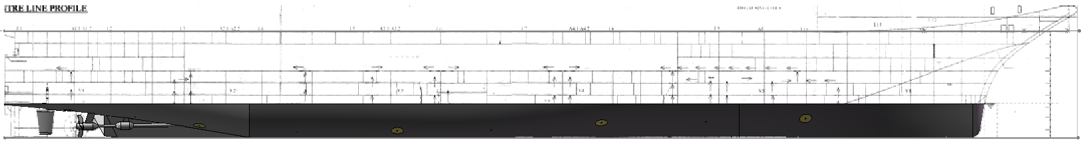
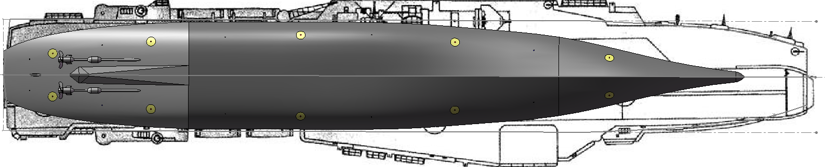
船舶阴极保护设计
10 ICCP anodes
10 ref electrodes
ICCP 外加电流阴极保护系统

Slide 22
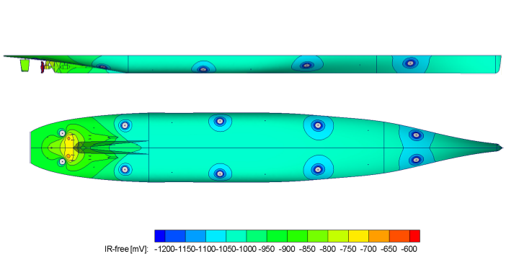
船舶阴极保护设计
IR Free 电位

Slide 23
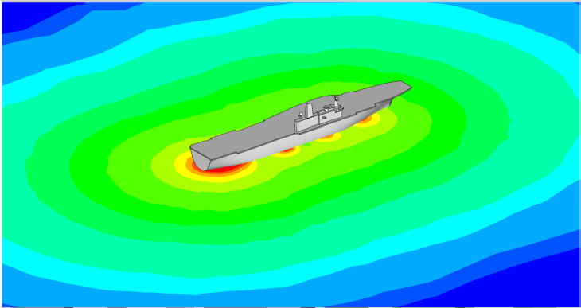
船舶阴极保护设计
UEP （ at sea level）

Slide 24
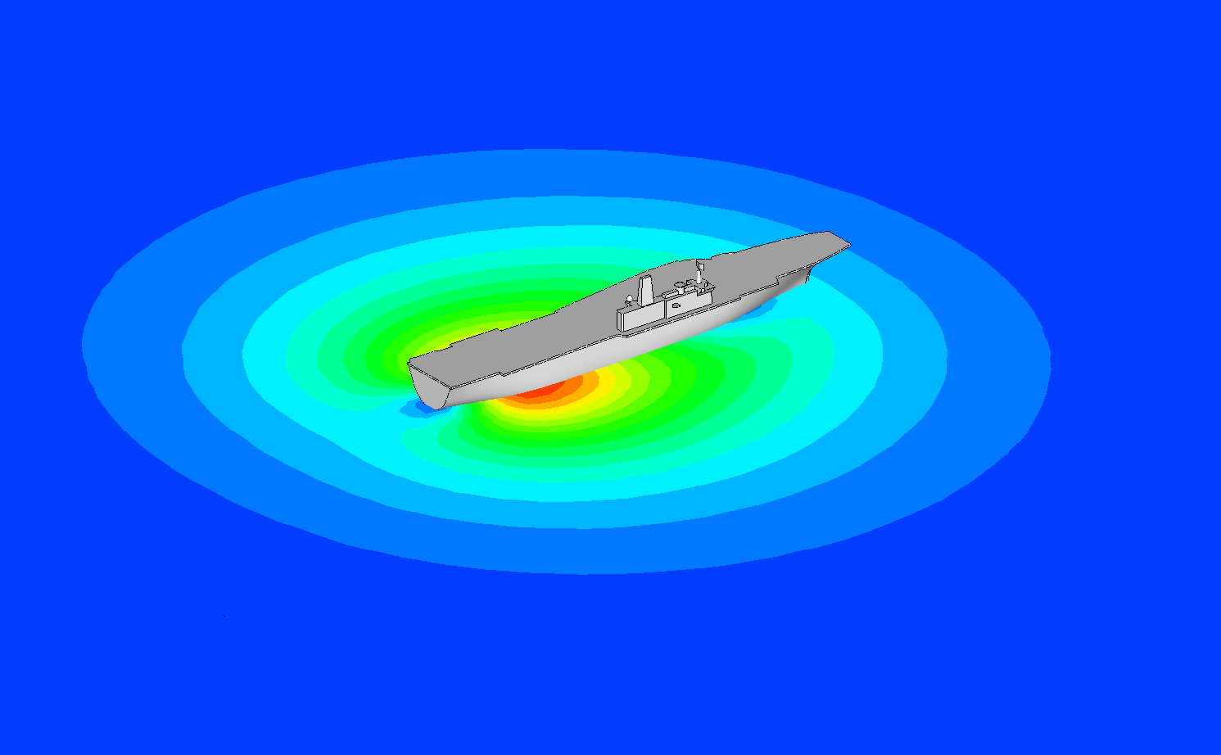
CRM at sea level
船舶阴极保护设计

Slide 25
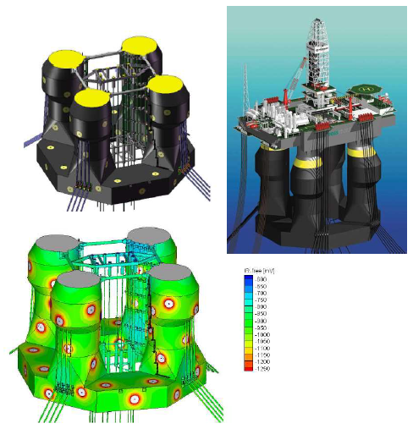
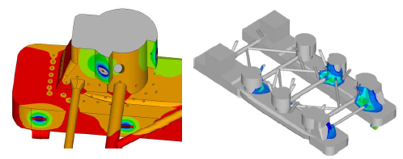
海上钻井平台阴极保护系统设计
可以快速预测海上钻井平台阴极保护性能
可求解随时间变化的腐蚀状况

Slide 26
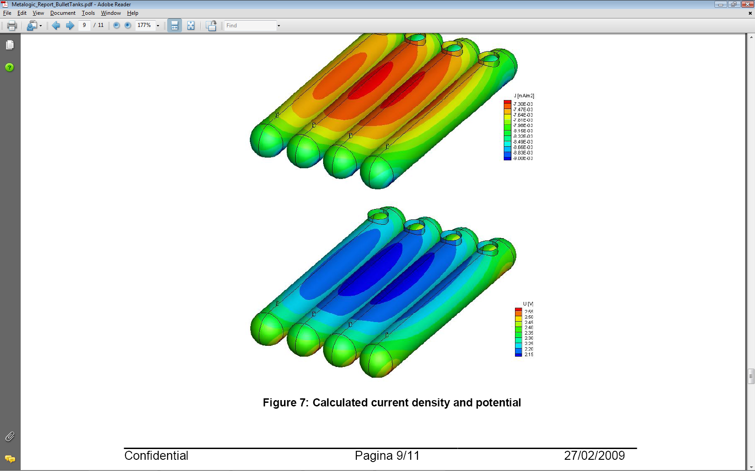
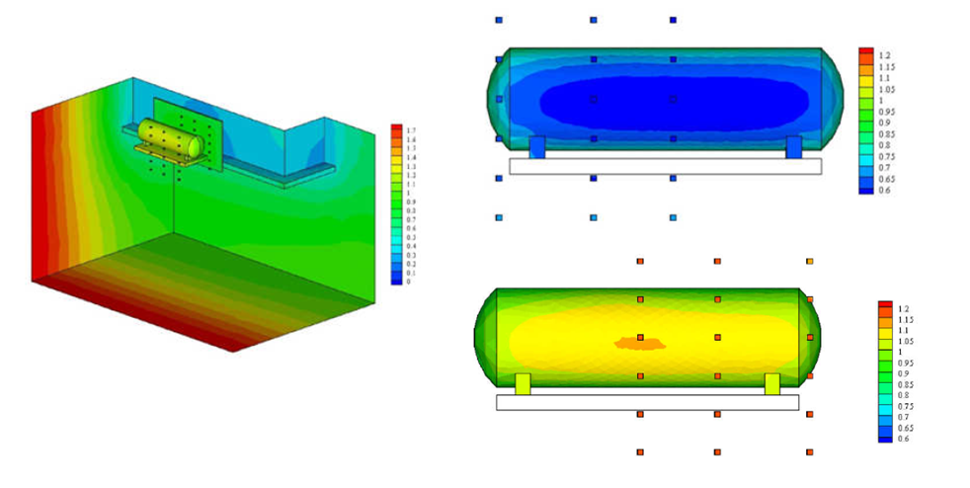
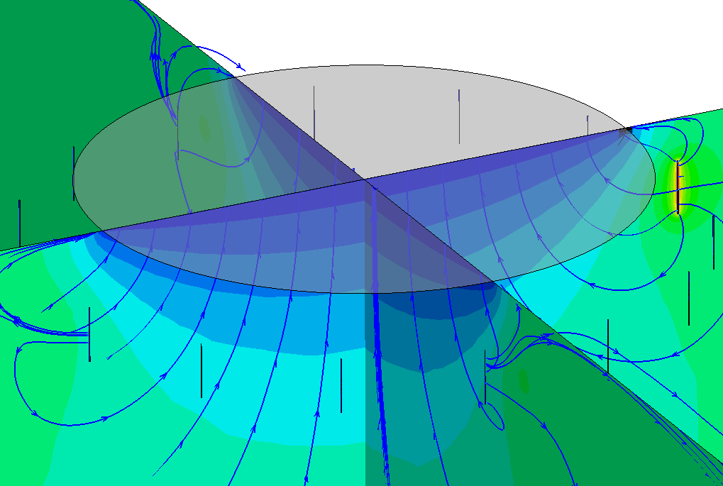
储罐阴极保护仿真
Notes:
Top: R coating = 2.0 e⁵ Ωm2
Left bottom: On potentental at bullet surface
Middle bottom: ON potential at surface of talud with activated defect. Potential gradient is 0.2mV only. Difficult for DCVG.
Right bottom: IR-free of defect

Slide 27

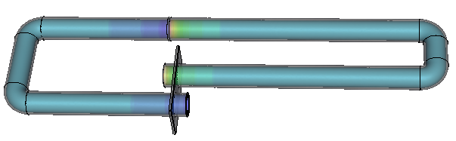

腐蚀计算—腐蚀电流

Slide 28
腐蚀计算—腐蚀电流
Max J = 2845 mA/m²

Slide 29



















客户（部分）
Oil & Gas
Offshore & Marine

